Slide 1

大纲
如何整体看待你的信息
Dr. Rick Griffith • 博士 • 新加坡神学院 • BibleStudyDownloads.org

Slide 2
准备释经讲道的过程
27-28, 251
取自 Ramesh Richard 的 “释经讲道七阶”
经文
信息
5 期望听众所作出的回应
脑
4 三个发展思想的问题
信息目标作桥梁
3.2 解经中心意思
经文主旨
心
信息主旨
6 信息中心意思
7 信息大纲
8 清晰
9 前言/结论
3.1 解经大纲
结构
骨干
结构
2 分析经文
研读
肉
宣讲
10 写稿和讲道
1 选择经文
参考 Haddon Robinson, Biblical Preaching (notes, 105) 的10个步骤（白色字体）
Notes:
2

Slide 3
决定讲道的架构
28, 138
在哪里应用?
简单
(一次性)
周期性
(从始贯彻)
归纳
(终)
简单的
归纳
周期性的归纳
重点在哪里？
演绎
(始)
简单的
演绎
周期性的演绎

Slide 4
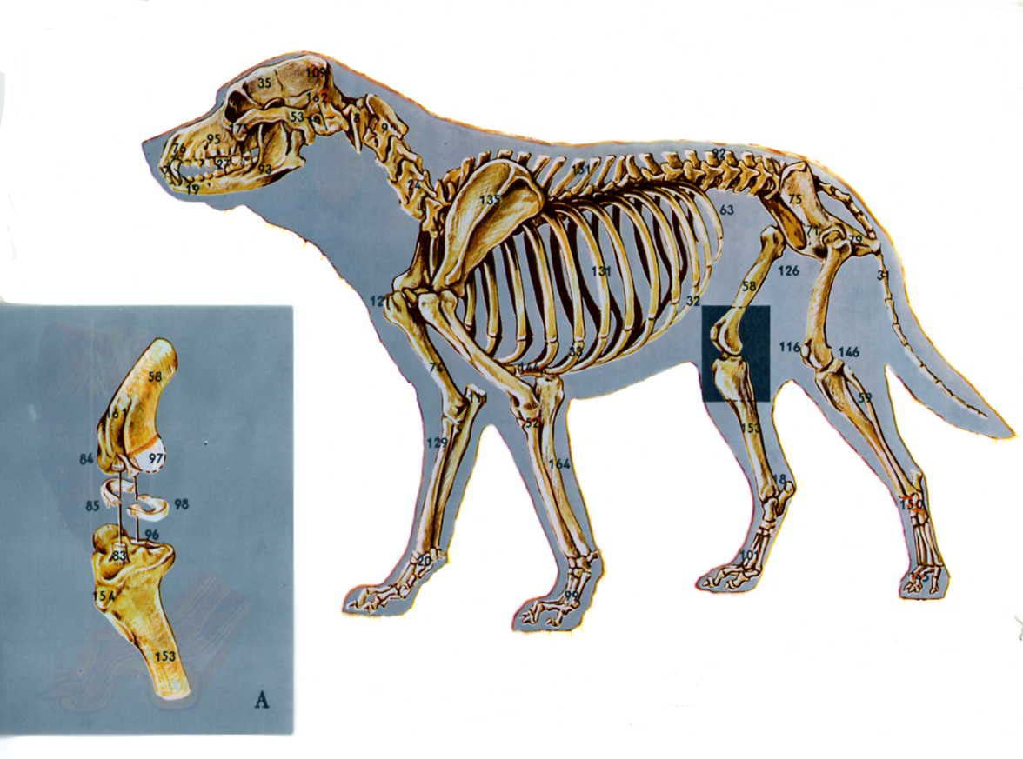

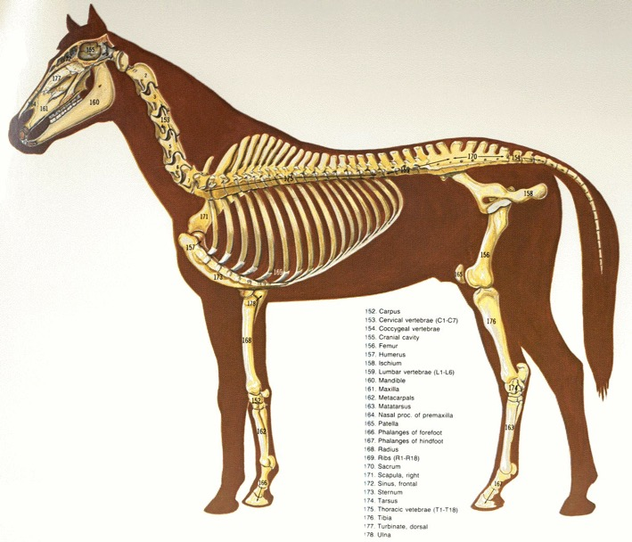
所有生物都需要一个骨架。讲道也是如此！

Slide 5

讲道大纲为什么重要？
61
一个好的大纲。。。
显示整个讲道是否自然流畅
显明各重点间的层次关系
帮助你理清顺序
帮助体现出那里需要辅助材料

Slide 6
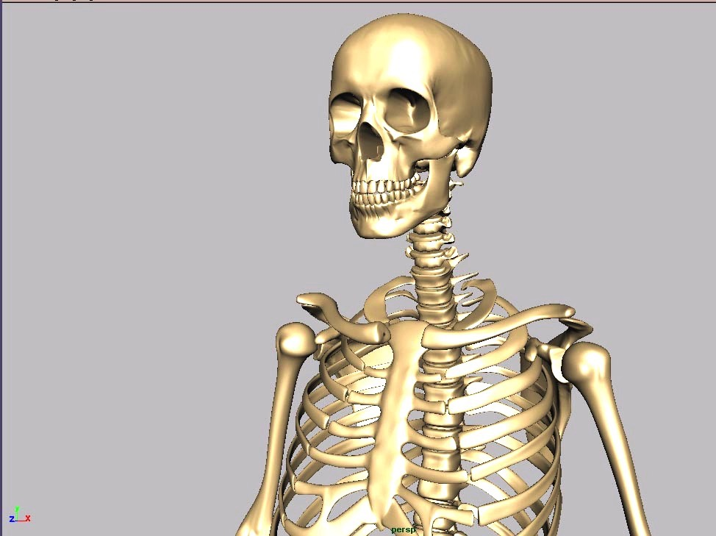
如何能帮助你的听众在没去皮的情况下看出信息的骨架？
61
让我们来学习如何正确的制作大纲……

Slide 7
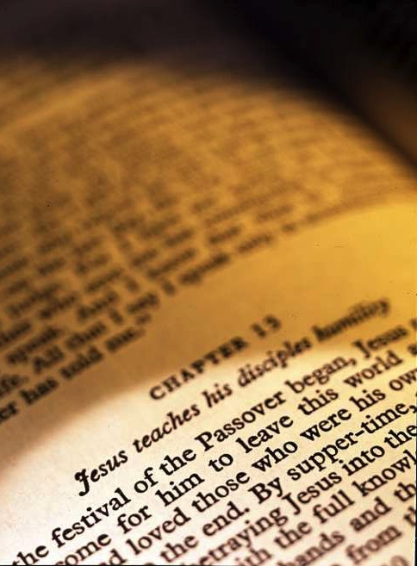
如何正确制作大纲
61
思路的区分

Slide 8
西4：6讲道大纲中的重點
49
主题: 应当如何跟非基督徒沟通 (6c)?
主要
I有恩典的讲话(6a)
A.
附属
协调
B.
主要
II. 有智慧的讲话(6b)
A.
B.
附属
协调

Slide 9
3. 高级点大纲
61
错在哪里？
I. _________________ (v. 5)
A. _________________ (v. 6)
B. _________________ (v. 7)
I. _________________ (vv. 5-7)
A. _________________ (v. 5)
B. _________________ (vv. 6-7)
1. _________________ (v. 6)
2. _________________ (v. 7)

Slide 10
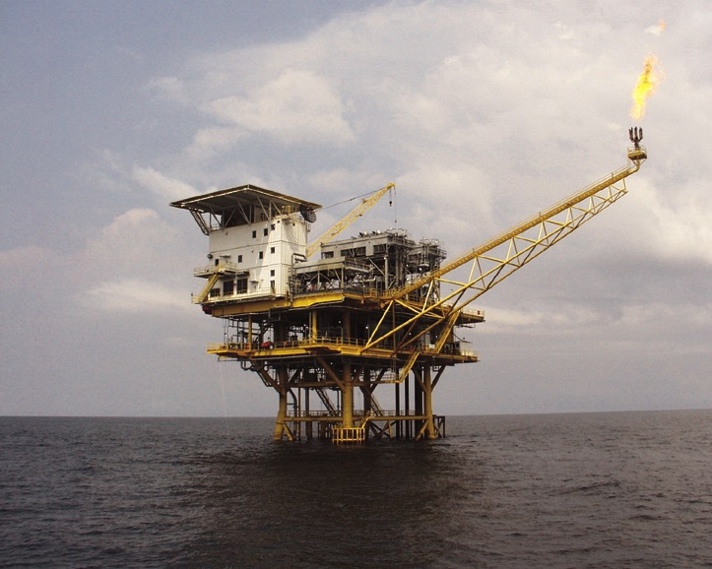
平台需要支撑

Slide 11


支撑你的大意
62
大意
要点
I
要点
II
要点
III
SPs – 不体现出来无所谓!

Slide 12
如何正确制作大纲
62
思路的区分
一致的符号

Slide 13
讲道中使用的符号
62
I. = 限于讲道重点
A. = 主要分点
1.
a.
(1)
(a)

Slide 14
引言和结尾的符号
62
引言
1.
2.
I.
A.
B.
信息的主体
II.
A.
B.
结尾
1.
2.

Slide 15
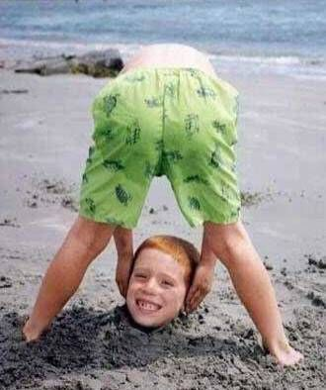
不要把
中心点
放错位

Slide 16
如何正确制作大纲
62
思路的区分
一致的符号
过渡

Slide 17
过渡写在括号中
49
主题: 如何确保你以正确方式与非基督徒沟通 (6c)？
I. 客客气气的说话 (6a)
A.
B.
(另一个正确与非基督徒沟通的要点？)
II. 说明智的话 (6b)
A.
B.

Slide 18
如何正确制作大纲
62
思路的区分
一致的符号
过渡
归纳的括号

Slide 19
简单归纳式 (使 6:1-6)
49
主题: 教会增长时所产生的问题，我们该如何解决？
(I. 使徒通过按立平信徒领袖来解决教会增长问题)
(=EI)
归纳式延伸的 MPI
A. 他们的教会在增长 (1a)
B. 他们有饮食问题 (1b)
C. 他们有被按立的领袖 (2-6)
(=EI)
II. 解决增长教会问题的关键是平信徒领袖 (MI)
III. 解决我们的问题可通过… (APP)
Don Sunukjian, DTS

Slide 20
如何正确制作大纲
62
思路的区分
一致的符号
过渡
归纳的括号
使用完整的思路

Slide 21
错误的方式! (使 6:1-6)
49
MI: 教会增长问题
I. 他们的平信徒领袖
以完整的句子呈现!
A. 增长 (1a)
B. 饮食 (1b)
C. 领袖 (2-6)
II. 我们的教会领袖 (MI)
A. 我们的增长
B. 我们主要的问题
C. 我们的解决方案

Slide 22
简单演绎式 (使 6:1-6)
49
MI: 当教会出现增长问题时，我们应通过兴起平信徒领袖来解决
I. 解决耶路撒冷增长问题是通过按立教会领袖 (EI)
A. 他们的教会在增长 (1a)
B. 他们有饮食问题 (1b)
C. 他们指定领袖 (2-6)
II. 解决我们增长问题的方案是通过兴起平信徒领袖 (MI)
A. 我们去年从50增加到100
B. 我们主要的问题出现在灵命的关怀上C. 我们需要更多的牧养的领袖

Slide 23

E. 使用完整的概念
62
在讲道中写的每一个点，不论多小，语法还需以完整的句子呈现。
避免“太少”或“短语”的概述 (永远不可 “工作或神")
避免使用短语类的句子:
“保罗讨论神的工作。"
“得救的两个特点。"

Slide 24
E.只使用完整的概念
62
在讲道中写的每一个点，不管多小，语法完整的句子。
每个点应该是一个陈述句或祈使句 - 不是一个问题。
每个点都应该是一个单一的想法。避免复杂的复合句。

Slide 25
F. 一个好大纲的特点
62
统一
和谐
流畅

Slide 26
G. 把主要意思放在正确的地方
63
归纳
演绎
主题: 如何和
非基督徒沟通?
MI: 通过和蔼和带智慧的和非基督徒沟通。
I. 客客气气的说话(6a).
I. 客客气气的说话 (6a).
II.说有智慧的话(6b).
II.说有智慧的话(6b).
MI: 以客气和明智的方式和非基督徒沟通。
MI: 以客气和明智的方式和非基督徒沟通。
Notes:
HOM 13.27
HSB 30.03

Slide 27
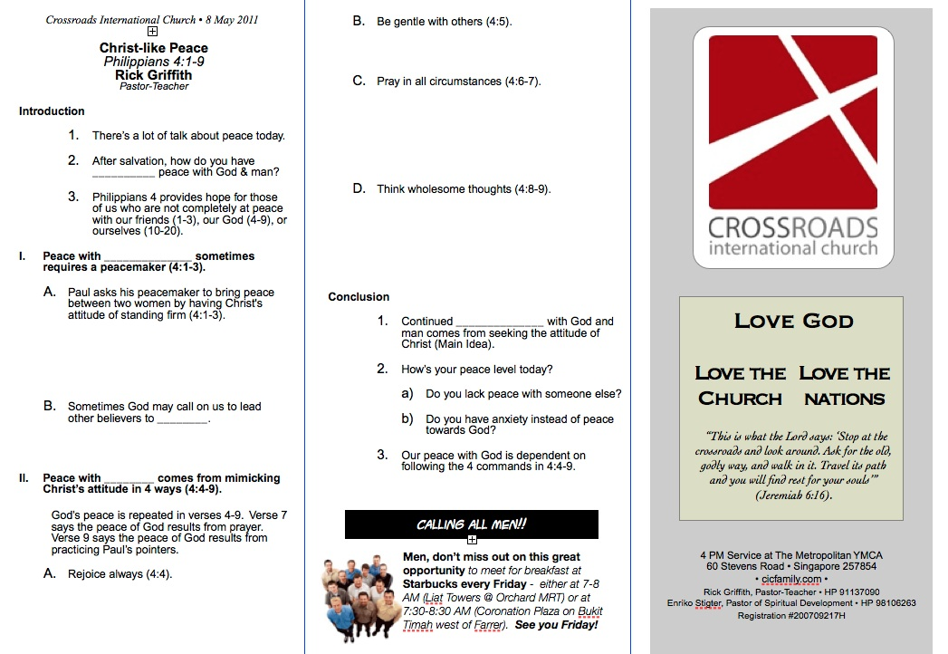
例子

Slide 28
把主要概念放在正确的地方
周期性的归纳
讲章的概述
讲道的概述
EI:教会可以恢复或革除犯错的信徒原因是因为它作为神自己权威的延伸。
开头的 MPI: 我们该如何帮忙犯罪了的基督徒？
I. 教会应该以最隐私的方式来正确地帮助犯罪的基督徒恢复。 (15-17).
  I. (15-17)教会应该以最隐私的方式来正确地帮助犯罪的基督徒恢复。
(我们为什么可以帮忙恢复或革除犯错的信徒？)
II. 教会延伸神本身的权威 (18-20)!
II. (18-20)教会可以恢复或革除犯错的信徒原因是因为它作为神自己权威的延伸。
MI: 我们必须帮忙恢复犯罪的会友因为我们是代表神在做事
Notes:
After Passage Outline MPII… Question: How should we start the sermon—with the why or the how question? Answer: How is better, even if it is not the subject of the whole passage.
After Sermon Outline MPI… Question: How should we transition into MPII? Answer: Use the interrogative of EO MPII ("reason"), resulting in a "why" transition that gives the subject of HO MPII.

Slide 29
Black

Slide 30


讲道链接地址 BibleStudyDownloads.org
免费获得该讲解!
圣经学习下载
Notes:
The explanation for free!
Preaching/Homiletics link address

